Slide 1
Lĩnh vực phát triển nhận thức. Khám phá xã hội Chủ đề: Thực Vật Tết và mùa xuân Đề tài: Một số món ăn đặc trưng ngày Tết Lứa tuổi: 5-6 tuổi Giao viên : Nguyễn Thị Trang Lớp LÁ 1.

Slide 2
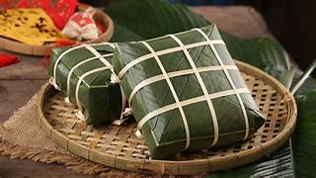

Slide 3
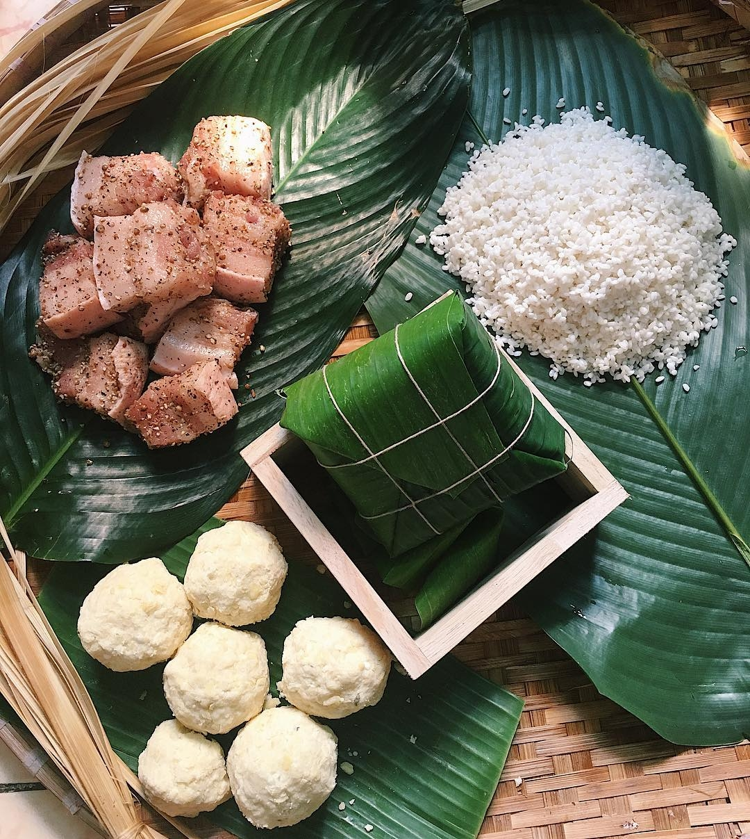

Slide 4
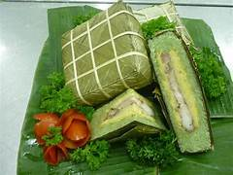

Slide 5
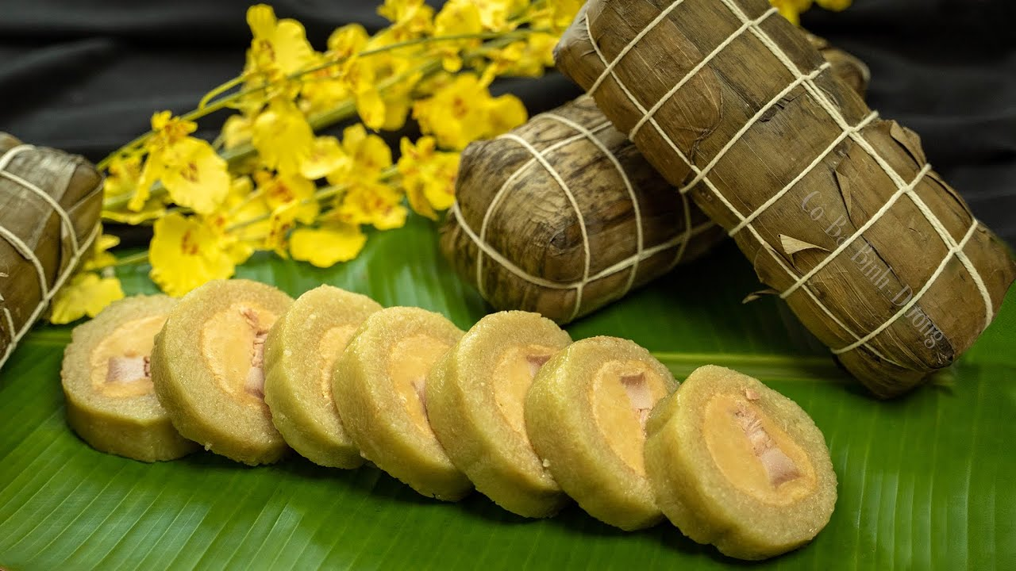

Slide 6
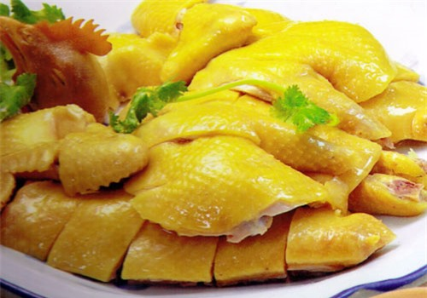

Slide 7
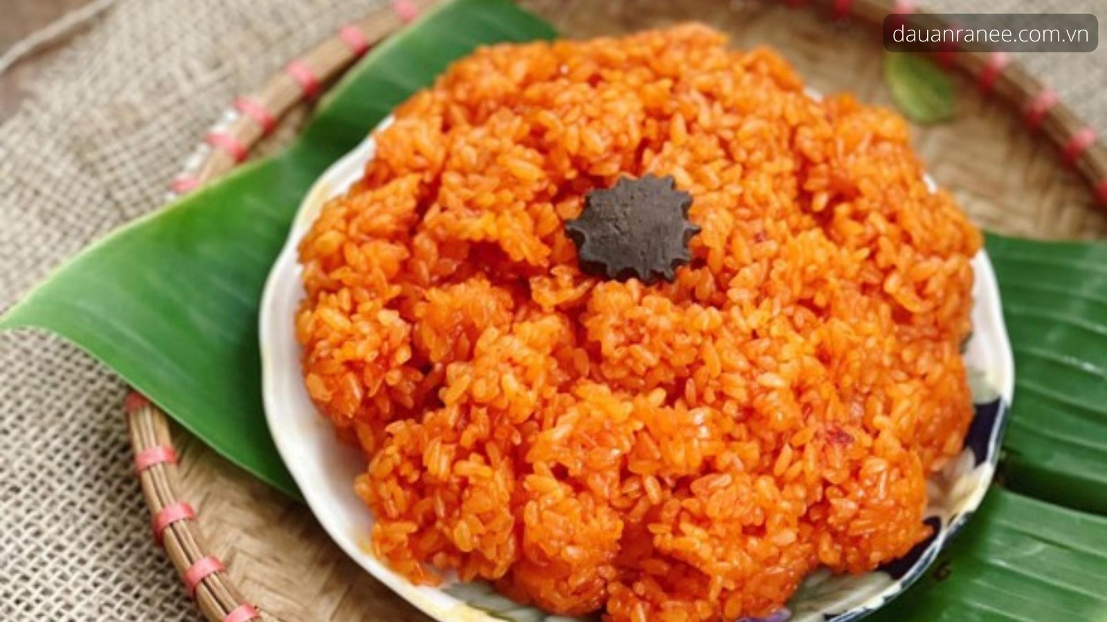

Slide 8
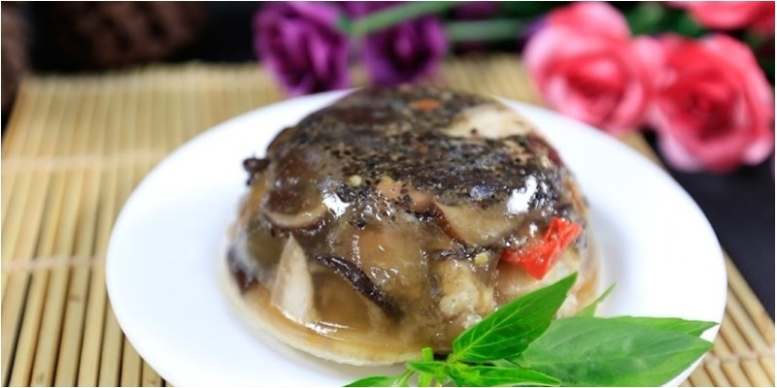

Slide 9
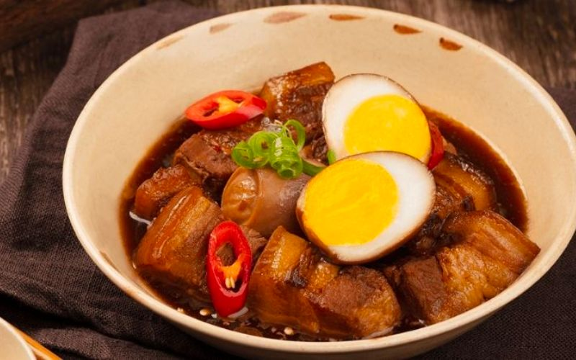

Slide 10
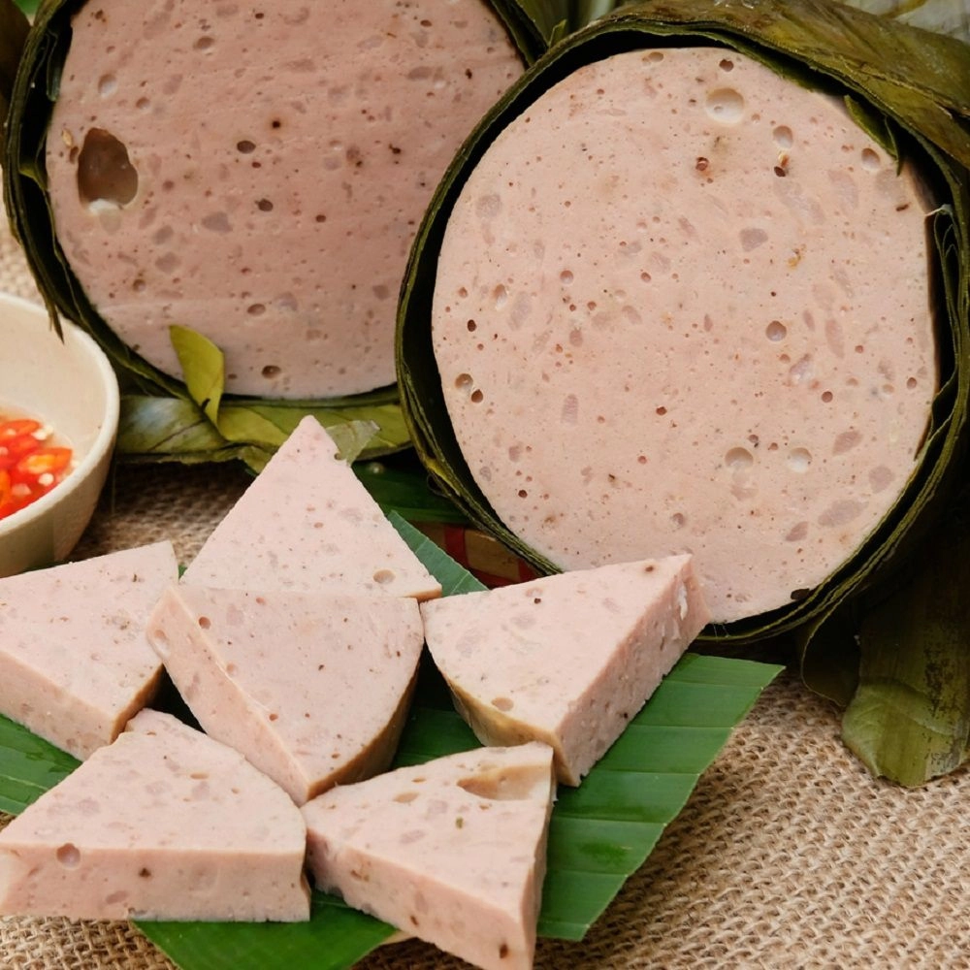

Slide 11
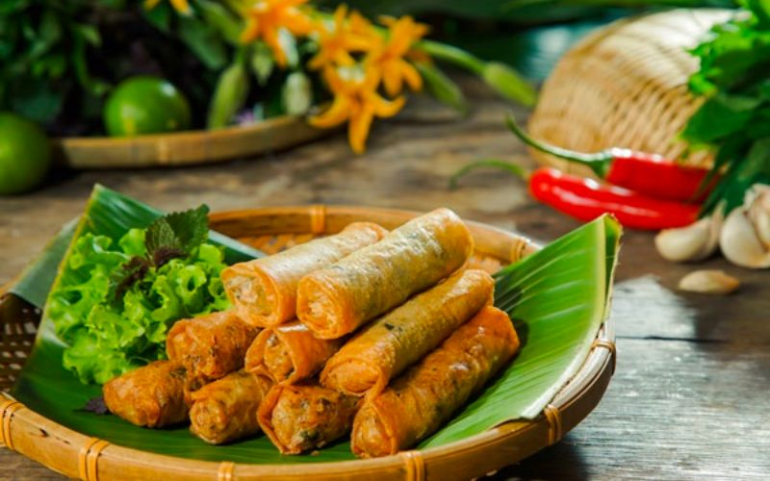

Slide 12
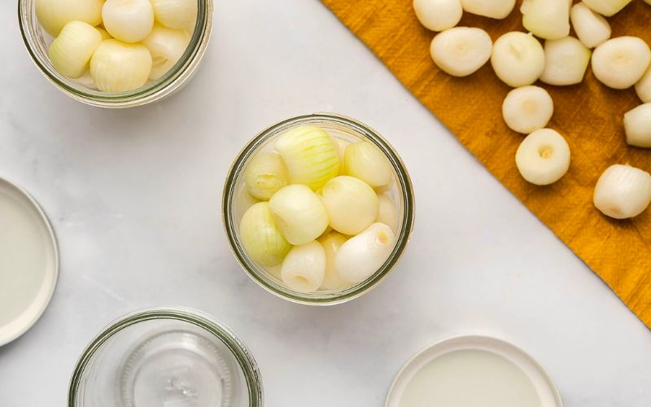

Slide 13
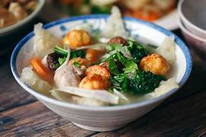

Slide 14
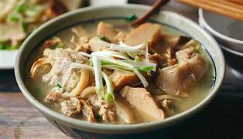

Slide 15
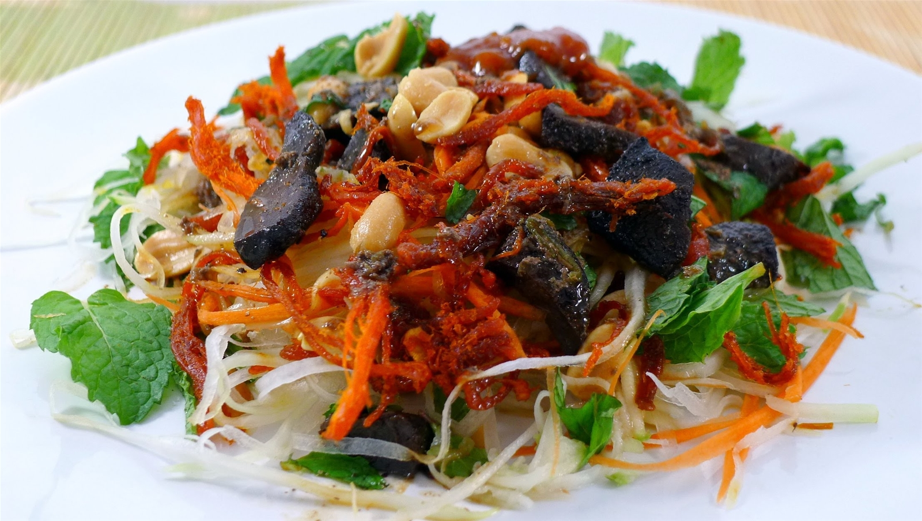

Slide 16
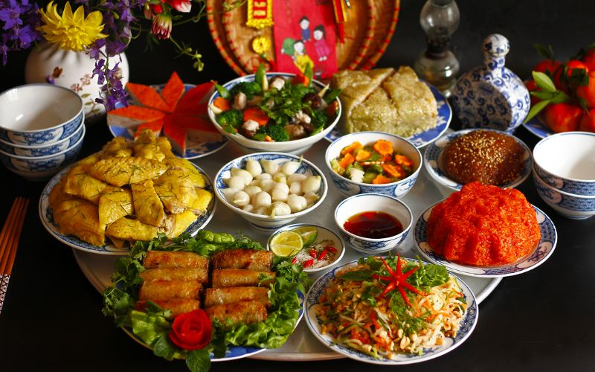

Slide 17
